Slide 1
盤後檢討與隔日預掛單
2026-11-06 | 2026 德明X富達投資擂台
台股投資競賽 盤後檢討與隔日預掛單 2026-11-06 | 1

Slide 2
今日重點
總資產
675 萬
累積報酬
-32.45%
執行後持股率
43.6%
大盤預測開盤
+0.51%
• 美股前一交易日：費城半導體 -12.25%、那斯達克 -5.52%、標普500 -4.36%、台積電ADR -10.78%、美10年債殖利率 -1.16%。新聞面：全球股市受美科技股崩跌與AI資料中心監管疑慮衝擊，台股震盪劇烈失守4萬點，政府宣示穩市措施，資金持續湧入ETF與避險防禦族群。
• 模型預測加權指數開盤 +0.51%（開高），開盤後 -0.18%（回落）；樣本外方向命中率 84.5%，誤差區間約 ±0.54%。（注意：盤後版使用的美股資料為前一晚收盤，明早 07:00 盤前報告會以最新美股重新計算）
台股投資競賽 盤後檢討與隔日預掛單 2026-11-06 | 2

Slide 3
庫存怎麼處理
標的 | 持股 | 損益 | 建議 | 數量 | 限價
3189 景碩 | 1,639 | -38.11% | 全部出清 | 賣出全部 1 張又 639 股（共 1,639 股） | 664.0
6196 帆宣 | 2,150 | -36.59% | 全部出清 | 賣出全部 2 張又 150 股（共 2,150 股） | 398.0
1560 中砂 | 1,091 | -34.27% | 全部出清 | 賣出全部 1 張又 91 股（共 1,091 股） | 662.0
3591 艾笛森 | 20,528 | -6.36% | 全部出清 | 賣出全部 20 張又 528 股（共 20,528 股） | 22.1
6213 聯茂 | 1,000 | -31.78% | 全部出清 | 賣出全部 1 張（1,000 股） | 491.0
2845 遠東銀 | 36,071 | -2.46% | 全部出清 | 賣出全部 36 張又 71 股（共 36,071 股） | 12.45
3037 欣興 | 570 | -38.48% | 全部出清 | 賣出全部 570 股（零股） | 719.0
2915 潤泰全 | 7,173 | -7.20% | 全部出清 | 賣出全部 7 張又 173 股（共 7,173 股） | 52.8
3264 欣銓 | 1,000 | -38.01% | 全部出清 | 賣出全部 1 張（1,000 股） | 162.5
2103 台橡 | 3,000 | -21.98% | 全部出清 | 賣出全部 3 張（3,000 股） | 22.8
6182 合晶 | 1,000 | -40.78% | 全部出清 | 賣出全部 1 張（1,000 股） | 67.8
2360 致茂 | 8 | -49.06% | 全部出清 | 賣出全部 8 股（零股） | 1190.0
2889 國票金 | 40,416 | -1.18% | 減碼 | 賣出 20 張又 208 股（共 20,208 股），保留 20 張又 208 股（共 20,208 股） | 15.65
5880 合庫金 | 24,000 | +6.74% | 續抱 | 維持 24 張（24,000 股） | —
台股投資競賽 盤後檢討與隔日預掛單 2026-11-06 | 3

Slide 4
警示提醒（嚴重 12／警告 4）
【嚴重】2845 遠東銀：已跌破停損價 12.6（目前 12.6）：依紀律全數出場 → 建議賣出 36 張又 71 股（共 36,071 股）（持有 36,071 股的 100%），限價 12.45
【嚴重】2915 潤泰全：已跌破停損價 55.39（目前 53.2）：依紀律全數出場 → 建議賣出 7 張又 173 股（共 7,173 股）（持有 7,173 股的 100%），限價 52.6
【嚴重】3189 景碩：已跌破停損價 999.0（目前 671.0）：依紀律全數出場 → 建議賣出 1 張又 639 股（共 1,639 股）（持有 1,639 股的 100%），限價 666.0
【嚴重】3591 艾笛森：已跌破停損價 25.11（目前 22.35）：依紀律全數出場 → 建議賣出 20 張又 528 股（共 20,528 股）（持有 20,528 股的 100%），限價 22.1
【嚴重】1560 中砂：已跌破停損價 936.69（目前 669.0）：依紀律全數出場 → 建議賣出 1 張又 91 股（共 1,091 股）（持有 1,091 股的 100%），限價 662.0
【嚴重】6196 帆宣：已跌破停損價 599.23（目前 402.0）：依紀律全數出場 → 建議賣出 2 張又 150 股（共 2,150 股）（持有 2,150 股的 100%），限價 397.5
【嚴重】6213 聯茂：跌停（496.0，跌停價 496.0）：跌停鎖住時通常賣不出去；若跌停打開，依下列建議賣出 → 建議賣出 1 張（1,000 股）（持有 1,000 股的 100%），限價 496.0
【嚴重】2103 台橡：跌停（23.05，跌停價 23.05）：跌停鎖住時通常賣不出去；若跌停打開，依下列建議賣出 → 建議賣出 3 張（3,000 股）（持有 3,000 股的 100%），限價 23.05
台股投資競賽 盤後檢討與隔日預掛單 2026-11-06 | 4

Slide 5
今日漲跌停與原因（漲停 20／跌停 107）
標的 | 產業 | 可能原因
跌停｜1303 南亞 | 塑膠工業 | 可能原因（新聞）：南亞(1303) 個股概覽 | 個股 - 股市 - CMoney；南亞（1303）Q3自結財報：EPS
跌停｜3037 欣興 | 電子零組件業 | 可能原因（新聞）：PCB兩樣情！「這檔」跌停後急拉翻紅狂炸386億元 欣興卻下殺9%後續跌噴300億元 - Yahoo股
跌停｜2327 國巨* | 電子零組件業 | 可能原因（新聞）：65萬股東揪心...國巨挫9%觸「半年低點」 分析師勸：別貿然殺低 - Yahoo股市；2327 國巨
跌停｜3443 創意 | 半導體業 | 可能原因（新聞）：3443 創意 - 準萬金股+1！本土投顧喊創意「9360元」目標價關鍵因素曝光- 股市爆料同學會 -
漲停｜00673R 期元大S&P原油反1 | ETF | 可能原因（新聞）：今日最夯 ETF／布蘭特油價重挫逾8% 00673R 逆勢飆漲9.51% | 基金天地 | 理財 -
漲停｜3019 亞光 | 光電業 | 可能原因（新聞）：亞光(3019) 個股概覽 | 個股 - 股市 - CMoney；【即時新聞】亞光(3019)獲利創高
漲停｜3287 廣寰科 | 電腦及週邊設備業 | 可能原因（新聞）：今日漲停股｜大盤重挫避險資金駐足，力新、強新、廣寰科逆勢強攻漲停1103｜豐雲學堂2026 年 11
漲停｜6919 康霈* | 生技醫療業 | 可能原因（新聞）：康霈*(6919) 個股概覽 | 個股 - 股市 - CMoney；【09:16 即時新聞】康霈*(6
漲停｜3219 倚強科 | 其他電子類 | 可能原因（新聞）：【10:15 即時新聞】倚強科(3219)盤中走強，市場聚焦AI與測試設備需求 - CMoney投資網
漲停｜5202 力新 | 資訊服務業 | 可能原因（新聞）：今日漲停股｜大盤重挫避險資金駐足，力新、強新、廣寰科逆勢強攻漲停1103｜豐雲學堂2026 年 11
漲停｜4741 泓瀚 | 化學工業 | 可能原因（新聞）：【10:54 即時新聞】泓瀚(4741)股價走強，技術面短線漲幅引發關注 - CMoney投資網誌；盈
漲停｜1786 科妍 | 生技醫療業 | 可能原因（新聞）：【09:17 即時新聞】科妍(1786)股價續強，生技醫療族群成盤中焦點 - CMoney；焦點股》科
台股投資競賽 盤後檢討與隔日預掛單 2026-11-06 | 5

Slide 6
三籃配置：進攻 35%／穩健 65%／ETF 0%
比例如何決定
• 紅燈：大盤轉弱（收盤 39,702 低於季線 −2%），提早轉守 → 進攻籃 40%（已持續 6 個交易日）
• 依據（報酬率第一）：十年回測每次前 20 名 20 日報酬，進攻籃在綠燈 6.0%／灰燈 6.2%／紅燈 3.7%，都高於穩健籃 4.4%／3.8%／2.1%，勝率相近
• 調整 Agent 偵測到 4 項失誤 → 進攻 −5%，待模型修正後再恢復
• 股票內部：進攻籃 35%、穩健籃 65%
• 今日配置（佔股票＋ETF 目標持股）：進攻籃 35%、穩健籃 65%、ETF 籃 0%
• ETF 基準比例 0%（分散個股風險、證交稅 0.1%）
• 紅燈轉弱 → ETF +10%（分散個股下跌風險）
• 限制在 ETF 0%～0% 範圍內
• 今日 ETF 籃比例 0%（佔股票＋ETF 目標持股；基準 0% 已依上述條件調整）
各籃內容
【進攻籃】目標 213 萬，執行後佔總資產 34.8%
• 進攻籃買進：6609 瀧澤科、6265 方土昶、8089 康全電訊、6221 晉泰
【穩健籃】目標 395 萬，執行後佔總資產 18.0%
• 穩健籃買進：無
【ETF 籃】目標 0 萬，執行後佔總資產 0.0%
• ETF 籃買進：無
• 紅燈：大盤轉弱（收盤 39,702 低於季線 −2%），提早轉守 → 進攻籃 40%（已持續 6 個交易日）；依據（報酬率第一）：十年回測每次前 20 名 20 日報酬，進攻籃在綠燈 6.0%／灰燈 6.2%／紅燈 3.7%，都高於穩健籃 4.4%／3.8%／2.1%，勝率相近；調整 Agent 偵測到 4 項失誤 → 進攻 −5%，待模型修正後再恢復；股票內部：進攻籃 35%、穩健籃 65%；今日配置（佔股票＋ETF 目標持股）：進攻籃 35%、穩健籃 65%、ETF 籃 0%。進攻籃買進：6609 瀧澤科、6265 方土昶、8089 康全電訊、6221 晉泰。
台股投資競賽 盤後檢討與隔日預掛單 2026-11-06 | 6

Slide 7
穩健籃候選（收正報酬機率高、回檔小、不追高）
標的 | 產業 | 收正機率 | 預期回檔 | β | 穩健分數 | 訊號
00642U 期元大S&P石油 | ETF | 73.6% | -10.0% | -0.14 | +0.18 | 不符資格
9914 美利達 | 運動休閒 | 70.5% | -6.2% | -0.02 | +0.10 | 不符資格
6757 台灣虎航 | 航運業 | 28.5% | -9.4% | -0.02 | +0.10 | 不符資格
5904 寶雅* | 居家生活類 | 65.5% | -8.0% | 0.39 | +0.08 | 不符資格
00955 中信日本商社 | ETF | 65.6% | -7.7% | 0.21 | +0.06 | 不符資格
9939 宏全 | 其他 | 59.4% | -6.8% | 0.10 | +0.05 | 不符資格
6925 意藍 | 數位雲端類 | 65.9% | -12.1% | 0.53 | +0.04 | 不符資格
6221 晉泰 | 資訊服務業 | 59.0% | -12.3% | 0.41 | +0.03 | 不符資格
1101 台泥 | 水泥工業 | 53.4% | -8.9% | 0.26 | -0.00 | 不符資格
00887 永豐中國科技50大 | ETF | 72.4% | -5.7% | 0.43 | -0.01 | 不符資格
6609 瀧澤科 | 電機機械 | 57.0% | -12.1% | 0.52 | -0.01 | 不符資格
6233 旺玖 | 半導體業 | 60.0% | -10.7% | 0.61 | -0.01 | 不符資格
台股投資競賽 盤後檢討與隔日預掛單 2026-11-06 | 7

Slide 8
期貨與選擇權：期貨不操作；買進賣權避險
動作 | 合約 | 口數 | 限價 | 停損 | 保證金 | 最大損失
買賣權避險 | TXO202611P35400 | 1 | 381.0 | - | - | 19,050
台股投資競賽 盤後檢討與隔日預掛單 2026-11-06 | 8

Slide 9
期貨與選擇權判斷：期貨不操作；買進賣權避險
依據（模型估計，不是保證）
• VIX 單日 +69.7% ≥ 15%（恐慌升溫）
• 股票部位 β 加權市值 8,887,434 元 × 避險比例 40% ≈ 1 口（每口約當 1,985,082 元）
• 權利金 381.0 點 × 50 元 × 1 口 = 19,050 元（上限：總資產 0.5%）
• 加權指數跌破 35,400 點後開始有保護；最大損失就是權利金 19,050 元
• 合約 202611 月，結算日 2026-11-18
• 目前累積報酬 -32.45%、距高點回撤 -33.77%、剩 16 個交易日
• 報酬為負或回撤 ≥ 4%：提高機率門檻、放寬每筆風險
• 方向模型：未來 5 個交易日上漲機率 53.6%（模型估計，不是保證）
• 做多：樣本外命中率 64.5%（基準 61.8%）、平均每次 +0.53%（一直做多 +0.63%），沒有擇時優勢
• 放空：樣本外交易僅 2 次，少於 20 次，證據不足
• 補回虧損模式可考慮加碼大盤曝險，但加權指數在季線下（-14.46%），風控規定不加碼
台股投資競賽 盤後檢討與隔日預掛單 2026-11-06 | 9

Slide 10
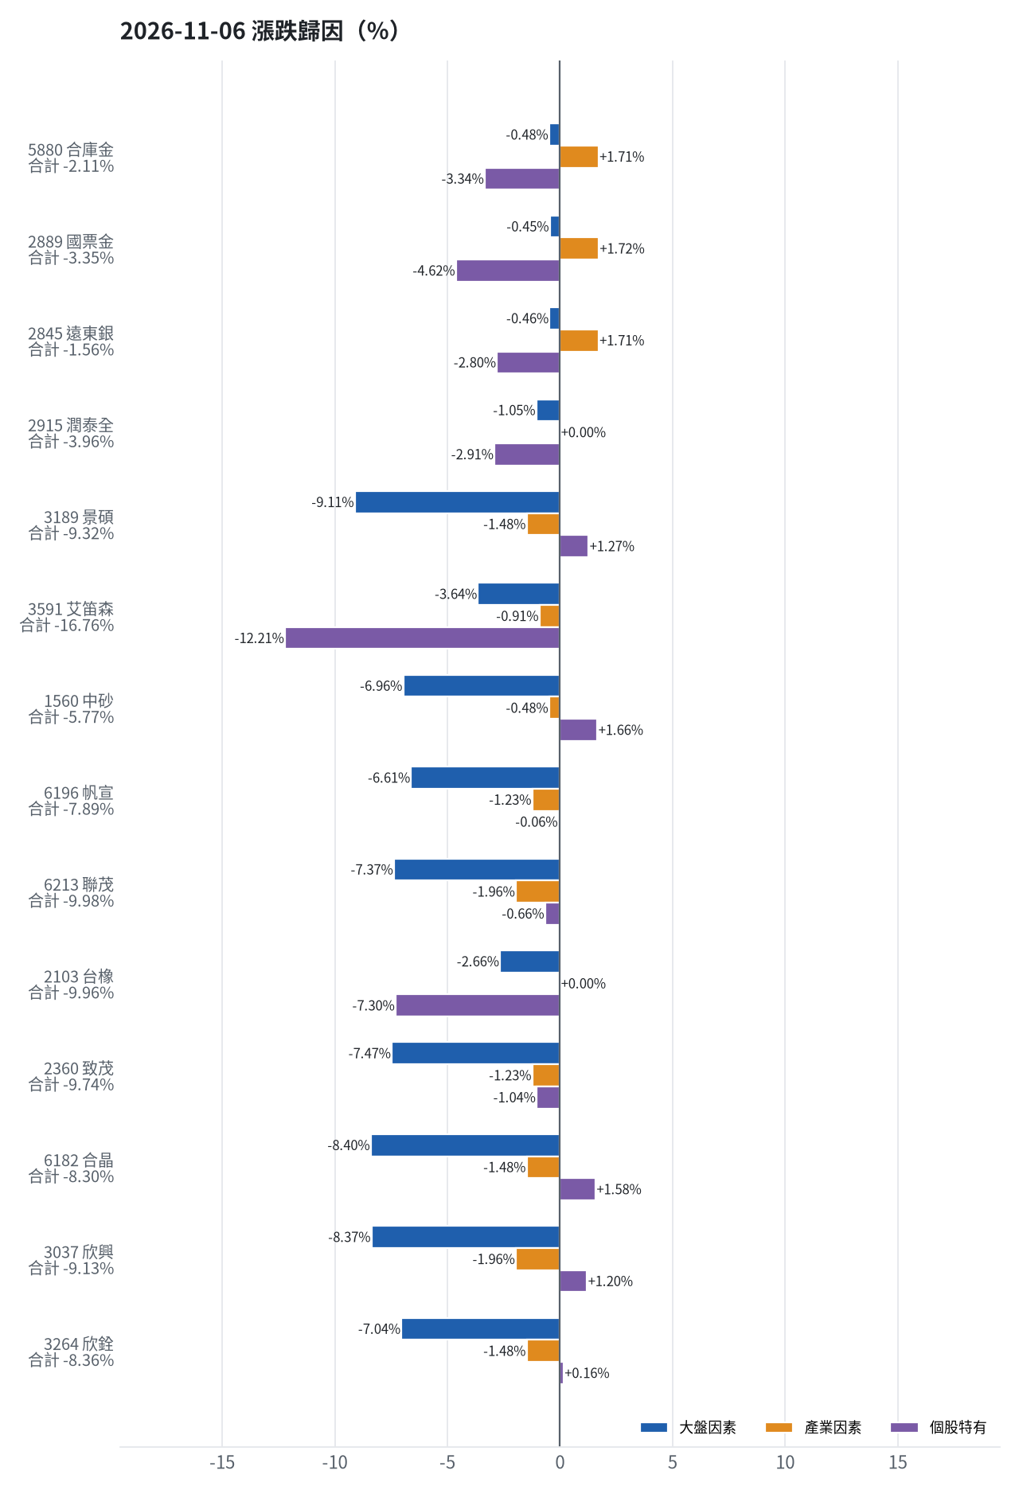
為何今日會漲／會跌（2026-11-06）
• 5880 合庫金：今日下跌 -2.11%（-14,400 元），主因為「個股特有因素」（-3.34%）
• 2889 國票金：今日下跌 -3.35%（-22,229 元），主因為「個股特有因素」（-4.62%）
• 2845 遠東銀：今日下跌 -1.56%（-7,214 元），主因為「個股特有因素」（-2.80%）
• 2915 潤泰全：今日下跌 -3.96%（-15,781 元），主因為「個股特有因素」（-2.91%）
• 3189 景碩：今日下跌 -9.32%（-113,091 元），主因為「大盤因素」（-9.11%）
• 3591 艾笛森：今日下跌 -16.76%（-92,376 元），主因為「個股特有因素」（-12.21%）
台股投資競賽 盤後檢討與隔日預掛單 2026-11-06 | 10

Slide 11
漲跌歸因明細
標的 | 漲跌 | 損益(元) | 大盤 | 產業 | 個股 | 主因
5880 合庫金 | -2.11% | -14,400 | -0.48% | +1.71% | -3.34% | 個股特有因素
2889 國票金 | -3.35% | -22,229 | -0.45% | +1.72% | -4.62% | 個股特有因素
2845 遠東銀 | -1.56% | -7,214 | -0.46% | +1.71% | -2.80% | 個股特有因素
2915 潤泰全 | -3.96% | -15,781 | -1.05% | +0.00% | -2.91% | 個股特有因素
3189 景碩 | -9.32% | -113,091 | -9.11% | -1.48% | +1.27% | 大盤因素
3591 艾笛森 | -16.76% | -92,376 | -3.64% | -0.91% | -12.21% | 個股特有因素
1560 中砂 | -5.77% | -44,731 | -6.96% | -0.48% | +1.66% | 大盤因素
6196 帆宣 | -7.89% | -74,175 | -6.61% | -1.23% | -0.06% | 大盤因素
6213 聯茂 | -9.98% | -55,000 | -7.37% | -1.96% | -0.66% | 大盤因素
2103 台橡 | -9.96% | -7,650 | -2.66% | +0.00% | -7.30% | 個股特有因素
2360 致茂 | -9.74% | -1,040 | -7.47% | -1.23% | -1.04% | 大盤因素
6182 合晶 | -8.30% | -6,200 | -8.40% | -1.48% | +1.58% | 大盤因素
3037 欣興 | -9.13% | -41,610 | -8.37% | -1.96% | +1.20% | 大盤因素
3264 欣銓 | -8.36% | -15,000 | -7.04% | -1.48% | +0.16% | 大盤因素
台股投資競賽 盤後檢討與隔日預掛單 2026-11-06 | 11
• 2026-11-06 加權指數 -4.51%。5880 合庫金 今日下跌 -2.11%（-14,400 元），主因為「個股特有因素」（-3.34%）；2889 國票金 今日下跌 -3.35%（-22,229 元），主因為「個股特有因素」（-4.62%）；2845 遠東銀 今日下跌 -1.56%（-7,214 元），主因為「個股特有因素」（-2.80%）；2915 潤泰全 今日下跌 -3.96%（-15,781 元），主因為「個股特有因素」（-2.91%）；3189 景碩 今日下跌 -9.32%（-113,091 元），主因為「大盤因素」（-9.11%）；3591 艾笛森 今日下跌 -16.76%（-92,376 元），主因為「個股特有因素」（-12.21%）；1560 中砂 今日下跌 -5.77%（-44,731 元），主因為「大盤因素」（-6.96%）；6196 帆宣 今日下跌 -7.89%（-74,175 元），主因為「大盤因素」（-6.61%）；6213 聯茂 今日下跌 -9.98%（-55,000 元），主因為「大盤因素」（-7.37%）；2103 台橡 今日下跌 -9.96%（-7,650 元），主因為「個股特有因素」（-7.30%）；2360 致茂 今日下跌 -9.74%（-1,040 元），主因為「大盤因素」（-7.47%）；6182 合晶 今日下跌 -8.30%（-6,200 元），主因為「大盤因素」（-8.40%）；3037 欣興 今日下跌 -9.13%（-41,610 元），主因為「大盤因素」（-8.37%）；3264 欣銓 今日下跌 -8.36%（-15,000 元），主因為「大盤因素」（-7.04%）

Slide 12
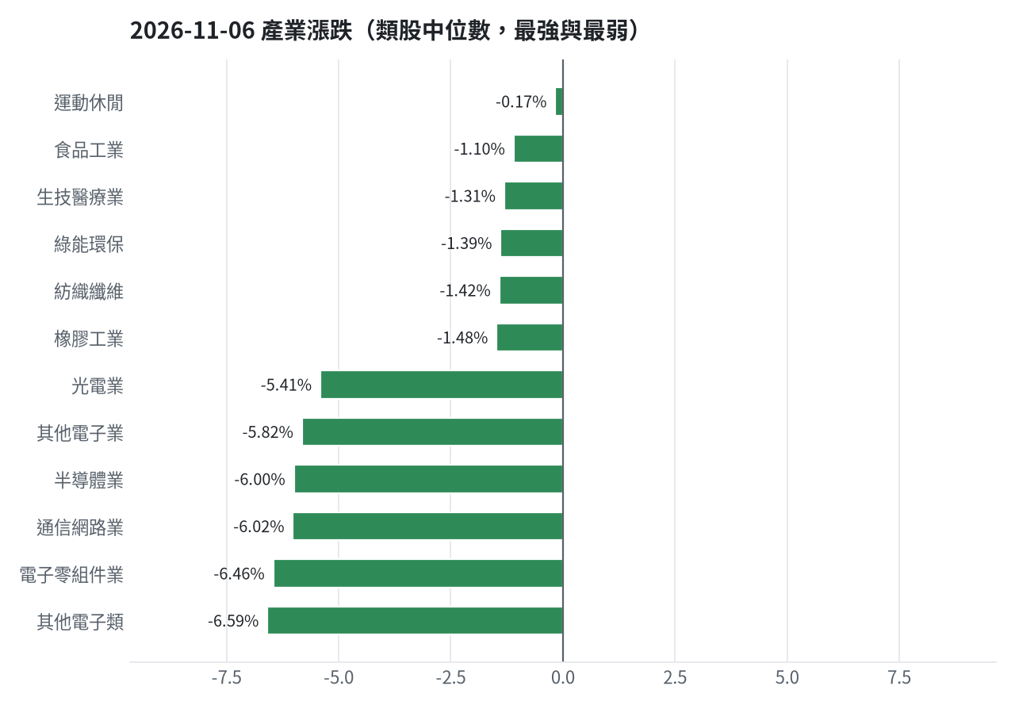
產業強弱
台股投資競賽 盤後檢討與隔日預掛單 2026-11-06 | 12

Slide 13
虧損如何補回
• 累積損益 -3,245,465 元（-32.45%），已實現 -976,081 元；回到初始資金需上漲 48.05%；只有正報酬才列入排名，補回虧損是第一優先；現有持股依模型加權的一個月預期報酬 +5.86%（約 +396,008 元）；進攻籃最佳替換候選：8039 台虹，一個月預期報酬 +17.26%，創新高機率 0.9%。2845 遠東銀：減碼（分數已低於賣出門檻，先減碼一半降低風險，資金轉往同一籃的高分標的）；2889 國票金：減碼（分數已低於賣出門檻，先減碼一半降低風險，資金轉往同一籃的高分標的）；5880 合庫金：續抱（未觸及停損，但模型預期偏弱，密切觀察；若跌破停損即出場）；2915 潤泰全：停損換股（收盤 53.400001525878906 已跌破停損價 55.39，依紀律出場；資金轉往評分最高的候選標的）；2103 台橡：停損換股（收盤 23.049999237060547 已跌破停損價 27.7，依紀律出場；資金轉往評分最高的候選標的）；3591 艾笛森：續抱（模型預期仍為正，未觸及停損，換股的預期效益不足以支付換股成本）；1560 中砂：停損換股（收盤 669.0 已跌破停損價 936.69，依紀律出場；資金轉往評分最高的候選標的）；6196 帆宣：停損換股（收盤 402.5 已跌破停損價 599.23，依紀律出場；資金轉往評分最高的候選標的）；6213 聯茂：停損換股（收盤 496.0 已跌破停損價 639.23，依紀律出場；資金轉往評分最高的候選標的）；3264 欣銓：停損換股（收盤 164.5 已跌破停損價 229.24，依紀律出場；資金轉往評分最高的候選標的）；3189 景碩：停損換股（收盤 671.0 已跌破停損價 999.0，依紀律出場；資金轉往評分最高的候選標的）；3037 欣興：停損換股（收盤 727.0 已跌破停損價 1046.11，依紀律出場；資金轉往評分最高的候選標的）；6182 合晶：停損換股（收盤 68.5 已跌破停損價 97.31，依紀律出場；資金轉往評分最高的候選標的）；2360 致茂：停損換股（收盤 1205.0 已跌破停損價 2069.91，依紀律出場；資金轉往評分最高的候選標的）
• 累積損益 -3,245,465 元（-32.45%），已實現 -976,081 元
• 回到初始資金需上漲 48.05%；只有正報酬才列入排名，補回虧損是第一優先
• 現有持股依模型加權的一個月預期報酬 +5.86%（約 +396,008 元）
• 進攻籃最佳替換候選：8039 台虹，一個月預期報酬 +17.26%，創新高機率 0.9%
【減碼】2845 遠東銀（-11,510 元）：分數已低於賣出門檻，先減碼一半降低風險，資金轉往同一籃的高分標的
【減碼】2889 國票金（-7,653 元）：分數已低於賣出門檻，先減碼一半降低風險，資金轉往同一籃的高分標的
【續抱】5880 合庫金（+42,305 元）：未觸及停損，但模型預期偏弱，密切觀察；若跌破停損即出場
【停損換股】2915 潤泰全（-29,711 元）：收盤 53.400001525878906 已跌破停損價 55.39，依紀律出場；資金轉往評分最高的候選標的
【停損換股】2103 台橡（-19,477 元）：收盤 23.049999237060547 已跌破停損價 27.7，依紀律出場；資金轉往評分最高的候選標的
【續抱】3591 艾笛森（-37,413 元）：模型預期仍為正，未觸及停損，換股的預期效益不足以支付換股成本
【停損換股】1560 中砂（-380,568 元）：收盤 669.0 已跌破停損價 936.69，依紀律出場；資金轉往評分最高的候選標的
【停損換股】6196 帆宣（-499,387 元）：收盤 402.5 已跌破停損價 599.23，依紀律出場；資金轉往評分最高的候選標的
【停損換股】6213 聯茂（-231,035 元）：收盤 496.0 已跌破停損價 639.23，依紀律出場；資金轉往評分最高的候選標的
【停損換股】3264 欣銓（-100,878 元）：收盤 164.5 已跌破停損價 229.24，依紀律出場；資金轉往評分最高的候選標的
【停損換股】3189 景碩（-677,339 元）：收盤 671.0 已跌破停損價 999.0，依紀律出場；資金轉往評分最高的候選標的
【停損換股】3037 欣興（-259,170 元）：收盤 727.0 已跌破停損價 1046.11，依紀律出場；資金轉往評分最高的候選標的
【停損換股】6182 合晶（-47,165 元）：收盤 68.5 已跌破停損價 97.31，依紀律出場；資金轉往評分最高的候選標的
【停損換股】2360 致茂（-9,285 元）：收盤 1205.0 已跌破停損價 2069.91，依紀律出場；資金轉往評分最高的候選標的
台股投資競賽 盤後檢討與隔日預掛單 2026-11-06 | 13

Slide 14
國際大事對持股的影響
• 今日未辨識出重大國際事件。
• 今日未辨識出重大國際事件
台股投資競賽 盤後檢討與隔日預掛單 2026-11-06 | 14

Slide 15
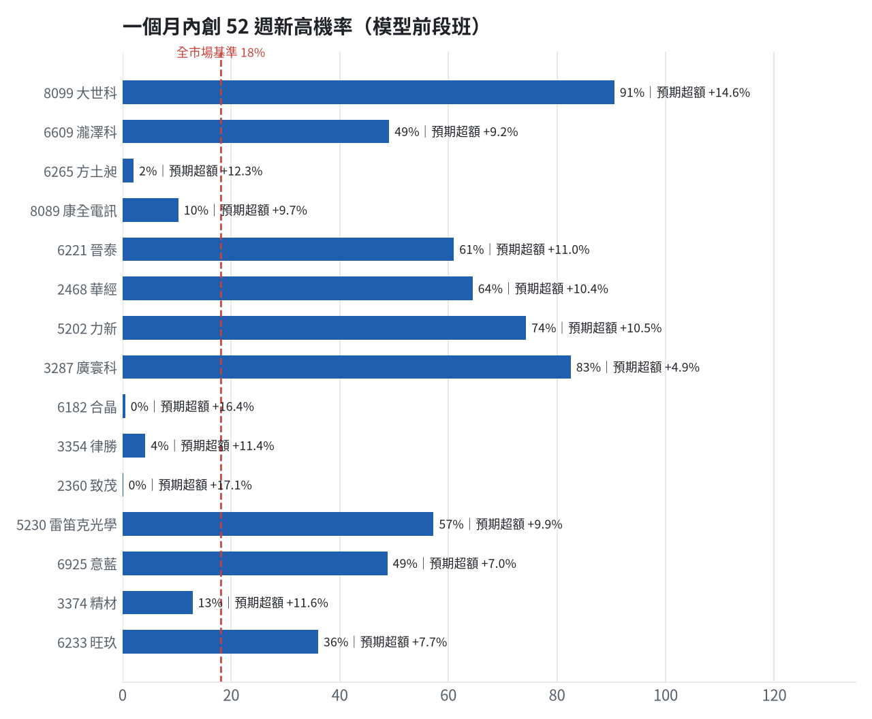
全市場一個月創新高潛力
• 掃描 709 檔上市櫃股票與 ETF
• 全市場基準創新高率 18.1%
• 模型：梯度提升樹，滾動時間外驗證
台股投資競賽 盤後檢討與隔日預掛單 2026-11-06 | 15

Slide 16
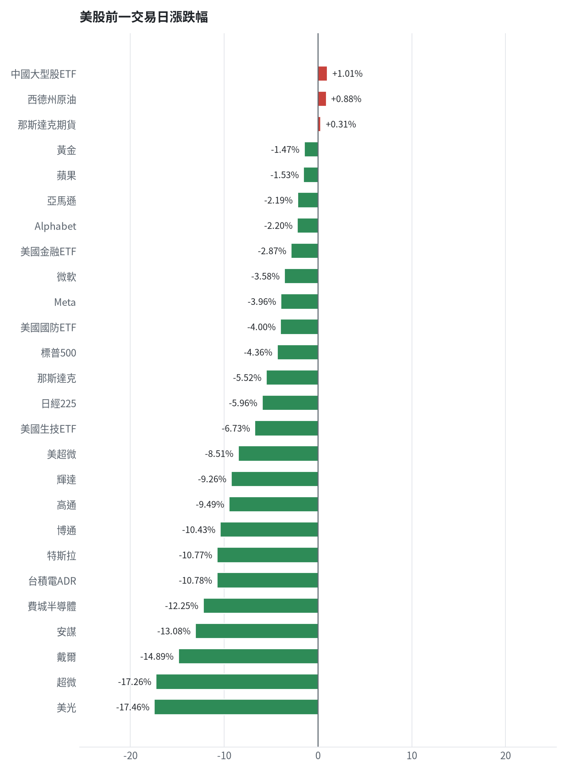
美股隔夜表現
台股投資競賽 盤後檢討與隔日預掛單 2026-11-06 | 16

Slide 17
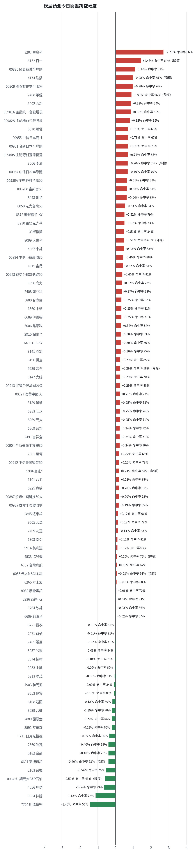
台股開盤預測（美股 → 台股）
• Ridge 迴歸：費半、那指期、台積電 ADR、VIX、匯率、產業對應美股
• 命中率＝樣本外方向命中率
• 低於 55% 或不如基準者降權
台股投資競賽 盤後檢討與隔日預掛單 2026-11-06 | 17

Slide 18
交易建議總表
動作 | 標的 | 數量 | 限價 | 停損 | 金額 | 權重
賣出 | 進攻｜3591 艾笛森 | 20 張+528股 | 22.1 | - | 458,801 | -
賣出 | 穩健｜2845 遠東銀 | 36 張+71股 | 12.45 | - | 454,495 | -
賣出 | 穩健｜2889 國票金 | 20 張+208股 | 15.65 | - | 320,297 | -
賣出 | 穩健｜2915 潤泰全 | 7 張+173股 | 52.8 | - | 383,038 | -
賣出 | 進攻｜3189 景碩 | 1 張+639股 | 664.0 | - | 1,099,769 | -
賣出 | 進攻｜1560 中砂 | 1 張+91股 | 662.0 | - | 729,879 | -
賣出 | 進攻｜6196 帆宣 | 2 張+150股 | 398.0 | - | 865,375 | -
賣出 | 進攻｜6213 聯茂 | 1 張 | 491.0 | - | 496,000 | -
賣出 | 進攻｜2103 台橡 | 3 張 | 22.8 | - | 69,150 | -
賣出 | 穩健｜2360 致茂 | 0 張+8股 | 1190.0 | - | 9,640 | -
賣出 | 進攻｜6182 合晶 | 1 張 | 67.8 | - | 68,500 | -
賣出 | 進攻｜3037 欣興 | 0 張+570股 | 719.0 | - | 414,390 | -
賣出 | 進攻｜3264 欣銓 | 1 張 | 162.5 | - | 164,500 | -
買進 | 進攻｜6609 瀧澤科 | 11 張+340股 | 42.9 | 38.6 | 486,486 | 7.2%
台股投資競賽 盤後檢討與隔日預掛單 2026-11-06 | 18

Slide 19
賣出 3591 艾笛森｜20 張 + 528 股
賣出原因
• 風險警示：已跌破停損價 25.11（目前 22.35）：依紀律全數出場；單日重挫 -5.10%：先減碼三分之一，確認原因後再決定
為何賣這個股數
• 觸發條件中最嚴重者決定賣出比例：全數出場；限價取最近價 × 0.99（不低於跌停價）以提高成交機率
• 賣出後剩餘 0 股
台股投資競賽 盤後檢討與隔日預掛單 2026-11-06 | 19

Slide 20
賣出 2845 遠東銀｜36 張 + 71 股
賣出原因
• 風險警示：已跌破停損價 12.6（目前 12.6）：依紀律全數出場；法人近 5 日賣超 5,232 張，籌碼轉弱；另外虧損補回計畫 → 減碼：分數已低於賣出門檻，先減碼一半降低風險，資金轉往同一籃的高分標的
為何賣這個股數
• 觸發條件中最嚴重者決定賣出比例：全數出場；限價取最近價 × 0.99（不低於跌停價）以提高成交機率
• 賣出後剩餘 0 股
台股投資競賽 盤後檢討與隔日預掛單 2026-11-06 | 20

Slide 21
賣出 2889 國票金｜20 張 + 208 股
賣出原因
• 虧損補回計畫 → 減碼：分數已低於賣出門檻，先減碼一半降低風險，資金轉往同一籃的高分標的
為何賣這個股數
• 先賣一半 20,208 股（取整為 20 張又 208 股（共 20,208 股）），保留一半避免賣在低點，若續弱再出清
• 賣出後剩餘 20,208 股
台股投資競賽 盤後檢討與隔日預掛單 2026-11-06 | 21

Slide 22
賣出 2915 潤泰全｜7 張 + 173 股
賣出原因
• 觸發停損：收盤 53.40 元 ≤ 停損價 55.39 元（成本 57.54 元，損益 -7.20%）；同時風險警示：已跌破停損價 55.39（目前 53.2）：依紀律全數出場
為何賣這個股數
• 停損一律全數出場，避免虧損擴大；紀律優先於預測
• 賣出後剩餘 0 股
台股投資競賽 盤後檢討與隔日預掛單 2026-11-06 | 22

Slide 23
賣出 3189 景碩｜1 張 + 639 股
賣出原因
• 觸發停損：收盤 671.00 元 ≤ 停損價 999.00 元（成本 1084.26 元，損益 -38.11%）；同時風險警示：已跌破停損價 999.0（目前 671.0）：依紀律全數出場；單日重挫 -9.32%：先減碼三分之一，確認原因後再決定；法人近 5 日賣超 7,945 張，籌碼轉弱
為何賣這個股數
• 停損一律全數出場，避免虧損擴大；紀律優先於預測
• 賣出後剩餘 0 股
台股投資競賽 盤後檢討與隔日預掛單 2026-11-06 | 23

Slide 24
賣出 1560 中砂｜1 張 + 91 股
賣出原因
• 觸發停損：收盤 669.00 元 ≤ 停損價 936.69 元（成本 1017.82 元，損益 -34.27%）；同時風險警示：已跌破停損價 936.69（目前 669.0）：依紀律全數出場；單日重挫 -5.77%：先減碼三分之一，確認原因後再決定；法人近 5 日賣超 515 張，籌碼轉弱
為何賣這個股數
• 停損一律全數出場，避免虧損擴大；紀律優先於預測
• 賣出後剩餘 0 股
台股投資競賽 盤後檢討與隔日預掛單 2026-11-06 | 24

Slide 25
賣出 6196 帆宣｜2 張 + 150 股
賣出原因
• 觸發停損：收盤 402.50 元 ≤ 停損價 599.23 元（成本 634.77 元，損益 -36.59%）；同時風險警示：已跌破停損價 599.23（目前 402.0）：依紀律全數出場；單日重挫 -8.01%：先減碼三分之一，確認原因後再決定；法人近 5 日賣超 640 張，籌碼轉弱
為何賣這個股數
• 停損一律全數出場，避免虧損擴大；紀律優先於預測
• 賣出後剩餘 0 股
台股投資競賽 盤後檢討與隔日預掛單 2026-11-06 | 25

Slide 26
賣出 6213 聯茂｜1 張
賣出原因
• 觸發停損：收盤 496.00 元 ≤ 停損價 639.23 元（成本 727.03 元，損益 -31.78%）；同時風險警示：跌停（496.0，跌停價 496.0）：跌停鎖住時通常賣不出去；若跌停打開，依下列建議賣出；已跌破停損價 639.23（目前 496.0）：依紀律全數出場；列為處置股（最近十個營業日已有六次，115/11/05～115/11/11）：改為分盤撮合、可能需預收款，流動性變差，減碼三分之一
為何賣這個股數
• 停損一律全數出場，避免虧損擴大；紀律優先於預測
• 賣出後剩餘 0 股
台股投資競賽 盤後檢討與隔日預掛單 2026-11-06 | 26

Slide 27
賣出 2103 台橡｜3 張
賣出原因
• 觸發停損：收盤 23.05 元 ≤ 停損價 27.70 元（成本 29.54 元，損益 -21.98%）；同時風險警示：跌停（23.05，跌停價 23.05）：跌停鎖住時通常賣不出去；若跌停打開，依下列建議賣出；已跌破停損價 27.7（目前 23.05）：依紀律全數出場；法人近 5 日賣超 4,032 張，籌碼轉弱
為何賣這個股數
• 停損一律全數出場，避免虧損擴大；紀律優先於預測
• 賣出後剩餘 0 股
台股投資競賽 盤後檢討與隔日預掛單 2026-11-06 | 27

Slide 28
賣出 2360 致茂｜0 張 + 8 股
賣出原因
• 觸發停損：收盤 1205.00 元 ≤ 停損價 2069.91 元（成本 2365.62 元，損益 -49.06%）；同時風險警示：跌停（1205.0，跌停價 1205.0）：跌停鎖住時通常賣不出去；若跌停打開，依下列建議賣出；已跌破停損價 2069.91（目前 1205.0）：依紀律全數出場
為何賣這個股數
• 停損一律全數出場，避免虧損擴大；紀律優先於預測
• 賣出後剩餘 0 股
台股投資競賽 盤後檢討與隔日預掛單 2026-11-06 | 28

Slide 29
賣出 6182 合晶｜1 張
賣出原因
• 觸發停損：收盤 68.50 元 ≤ 停損價 97.31 元（成本 115.67 元，損益 -40.78%）；同時風險警示：已跌破停損價 97.31（目前 68.5）：依紀律全數出場；單日重挫 -8.30%：先減碼三分之一，確認原因後再決定
為何賣這個股數
• 停損一律全數出場，避免虧損擴大；紀律優先於預測
• 賣出後剩餘 0 股
台股投資競賽 盤後檢討與隔日預掛單 2026-11-06 | 29

Slide 30
賣出 3037 欣興｜0 張 + 570 股
賣出原因
• 觸發停損：收盤 727.00 元 ≤ 停損價 1046.11 元（成本 1181.68 元，損益 -38.48%）；同時風險警示：已跌破停損價 1046.11（目前 726.0）：依紀律全數出場；單日重挫 -9.25%：先減碼三分之一，確認原因後再決定；法人近 5 日賣超 14,572 張，籌碼轉弱
為何賣這個股數
• 停損一律全數出場，避免虧損擴大；紀律優先於預測
• 賣出後剩餘 0 股
台股投資競賽 盤後檢討與隔日預掛單 2026-11-06 | 30

Slide 31
賣出 3264 欣銓｜1 張
賣出原因
• 觸發停損：收盤 164.50 元 ≤ 停損價 229.24 元（成本 265.38 元，損益 -38.01%）；同時風險警示：已跌破停損價 229.24（目前 164.5）：依紀律全數出場；單日重挫 -8.36%：先減碼三分之一，確認原因後再決定；法人近 5 日賣超 5,592 張，籌碼轉弱
為何賣這個股數
• 停損一律全數出場，避免虧損擴大；紀律優先於預測
• 賣出後剩餘 0 股
台股投資競賽 盤後檢討與隔日預掛單 2026-11-06 | 31

Slide 32
買進【進攻籃】6609 瀧澤科｜11 張 + 340 股｜限價 42.9
• 買進 瀧澤科 11,340 股，限價 42.9，停損 38.6。
為何選擇這檔
【進攻籃】綜合分數 +0.62 達門檻（+0.30）；一個月模型預期超額報酬排名全市場前 23%、創新高機率 49.1%
• 一個月模型：創 52 週新高機率 49.1%（全市場基準 18.1%，排名前 3%），預期超額報酬 +9.18%（排名前 23%）
• 距 52 週高點 -13.8%（52 週高 50.0，現價 43.1）
• 動能：近 20 日 +10.2%、近 60 日 +11.4%，相對大盤 20 日 +30.5%、60 日 +21.6%
為何是這個股數
• 籃子配置：進攻籃佔目標持股 35% → 目標金額 2,127,678 元（已持有 551,177 元）
• 風險預算：總資產 6,754,535 元 × 每筆風險 0.8% × 信心係數 1.27（由綜合分數 +0.62 換算）= 68,896 元
• 停損距離：取 2×ATR14 = 6.76 與距 10 日低點 40.15 的距離 2.75 之較大者，但不超過進場價 10%（4.29） = 4.29 元（進場 42.90 → 停損 38.60 元，10.0%）
• 風險法可買股數 = 68,896 ÷ 4.29 = 16,060 股
• 進攻籃合計超過籃子上限，等比例下修 4,719 股
• 進場價：模型預測開高回落，限價設於預測開盤價 43.11 × (1 -0.38%) = 42.9，不追高
• 取整後：11 張又 340 股（共 11,340 股），金額約 486,486 元，佔總資產 7.2%
多買／少買原因
【多買】綜合分數 +0.62 高，信心係數 1.27 ≥ 1 放大部位
【多買】月營收年增 +112.7%，基本面支撐
【少買】日均波動（ATR）7.8%，波動大 → 停損距離遠 → 股數少
【少買】一個月內創新高機率 49.1%，勝率普通故保守配置
出場計畫（賣出條件與張數）
• 一個月目標：突破 52 週高點 50.0 元（距現價 13.8%）即確認創新高，續抱讓獲利奔跑
• 停損：收盤跌破 38.60 元全數賣出 11 張又 340 股（共 11,340 股）
• 訊號轉弱（綜合分數 ≤ -0.30）先減碼一半
台股投資競賽 盤後檢討與隔日預掛單 2026-11-06 | 32

Slide 33
買進【進攻籃】6265 方土昶｜13 張｜限價 36.75
• 買進 方土昶 13,000 股，限價 36.75，停損 33.05。
為何選擇這檔
【進攻籃】綜合分數 +0.61 達門檻（+0.30）；一個月模型預期超額報酬排名全市場前 9%、創新高機率 2.1%
• 一個月模型：創 52 週新高機率 2.1%（全市場基準 18.1%，排名前 31%），預期超額報酬 +12.33%（排名前 9%）
• 距 52 週高點 -46.9%（52 週高 68.7，現價 36.5）
• 動能：近 20 日 -25.0%、近 60 日 -34.1%，相對大盤 20 日 -4.7%、60 日 -23.9%
為何是這個股數
• 籃子配置：進攻籃佔目標持股 35% → 目標金額 2,127,678 元（已持有 551,177 元）
• 風險預算：總資產 6,754,535 元 × 每筆風險 0.8% × 信心係數 1.27（由綜合分數 +0.61 換算）= 68,423 元
• 停損距離：取 2×ATR14 = 4.24 與距 10 日低點 34.60 的距離 2.15 之較大者，但不超過進場價 10%（3.68） = 3.68 元（進場 36.75 → 停損 33.05 元，10.0%）
• 風險法可買股數 = 68,423 ÷ 3.68 = 18,619 股
• 進攻籃合計超過籃子上限，等比例下修 5,471 股
• 受可用資金限制，實際買 13,000 股
• 進場價：限價 = 預測開盤價 36.52 × (1 + 0.5%) = 36.75，提高成交機率
• 取整後：13 張（13,000 股），金額約 477,750 元，佔總資產 7.1%
• 零股 147 股只有 5,402 元，低於 14,035 元會被最低手續費 20 元拉高費率（約 0.37%），所以不買零股
多買／少買原因
【多買】綜合分數 +0.61 高，信心係數 1.27 ≥ 1 放大部位
【多買】月營收年增 +509.8%，基本面支撐
【少買】日均波動（ATR）5.8%，波動大 → 停損距離遠 → 股數少
【少買】一個月內創新高機率 2.1%，勝率普通故保守配置
出場計畫（賣出條件與張數）
• 一個月目標：突破 52 週高點 68.7 元（距現價 46.9%）即確認創新高，續抱讓獲利奔跑
• 停損：收盤跌破 33.05 元全數賣出 13 張（13,000 股）
• 訊號轉弱（綜合分數 ≤ -0.30）先減碼一半
台股投資競賽 盤後檢討與隔日預掛單 2026-11-06 | 33

Slide 34
買進【進攻籃】8089 康全電訊｜16 張｜限價 24.75
• 買進 康全電訊 16,000 股，限價 24.75，停損 21.85。
為何選擇這檔
【進攻籃】綜合分數 +0.58 達門檻（+0.30）；一個月模型預期超額報酬排名全市場前 20%、創新高機率 10.3%
• 一個月模型：創 52 週新高機率 10.3%（全市場基準 18.1%，排名前 14%），預期超額報酬 +9.72%（排名前 20%）
• 距 52 週高點 -34.2%（52 週高 37.7，現價 24.8）
• 動能：近 20 日 +28.2%、近 60 日 +36.6%，相對大盤 20 日 +48.5%、60 日 +46.9%
為何是這個股數
• 籃子配置：進攻籃佔目標持股 35% → 目標金額 2,127,678 元（已持有 551,177 元）
• 風險預算：總資產 6,754,535 元 × 每筆風險 0.8% × 信心係數 1.23（由綜合分數 +0.58 換算）= 66,465 元
• 停損距離：取 2×ATR14 = 5.76 與距 10 日低點 23.00 的距離 1.75 之較大者，但不超過進場價 10%（2.48） = 2.88 元（進場 24.75 → 停損 21.85 元，11.6%）
• 風險法可買股數 = 66,465 ÷ 2.88 = 23,061 股
• 進攻籃合計超過籃子上限，等比例下修 6,776 股
• 受可用資金限制，實際買 16,000 股
• 進場價：模型預測開高回落，限價設於預測開盤價 24.82 × (1 -0.11%) = 24.75，不追高
• 取整後：16 張（16,000 股），金額約 396,000 元，佔總資產 5.9%
• 零股 284 股只有 7,029 元，低於 14,035 元會被最低手續費 20 元拉高費率（約 0.28%），所以不買零股
多買／少買原因
【多買】綜合分數 +0.58 高，信心係數 1.23 ≥ 1 放大部位
【多買】月營收年增 +49.4%，基本面支撐
【少買】日均波動（ATR）11.6%，波動大 → 停損距離遠 → 股數少
【少買】一個月內創新高機率 10.3%，勝率普通故保守配置
出場計畫（賣出條件與張數）
• 一個月目標：突破 52 週高點 37.7 元（距現價 34.2%）即確認創新高，續抱讓獲利奔跑
• 停損：收盤跌破 21.85 元全數賣出 16 張（16,000 股）
• 訊號轉弱（綜合分數 ≤ -0.30）先減碼一半
台股投資競賽 盤後檢討與隔日預掛單 2026-11-06 | 34

Slide 35
買進【進攻籃】6221 晉泰｜11 張 + 659 股｜限價 37.75
• 買進 晉泰 11,659 股，限價 37.75，停損 33.7。
為何選擇這檔
【進攻籃】綜合分數 +0.58 達門檻（+0.30）；一個月模型預期超額報酬排名全市場前 13%、創新高機率 61.0%
• 一個月模型：創 52 週新高機率 61.0%（全市場基準 18.1%，排名前 2%），預期超額報酬 +10.98%（排名前 13%）
• 距 52 週高點 -15.8%（52 週高 44.6，現價 37.55）
• 動能：近 20 日 +21.9%、近 60 日 +81.4%，相對大盤 20 日 +42.2%、60 日 +91.6%
為何是這個股數
• 籃子配置：進攻籃佔目標持股 35% → 目標金額 2,127,678 元（已持有 551,177 元）
• 風險預算：總資產 6,754,535 元 × 每筆風險 0.8% × 信心係數 1.23（由綜合分數 +0.58 換算）= 66,397 元
• 停損距離：取 2×ATR14 = 8.04 與距 10 日低點 33.90 的距離 3.85 之較大者，但不超過進場價 10%（3.78） = 4.02 元（進場 37.75 → 停損 33.70 元，10.7%）
• 風險法可買股數 = 66,397 ÷ 4.02 = 16,511 股
• 進攻籃合計超過籃子上限，等比例下修 4,851 股
• 進場價：限價 = 預測開盤價 37.55 × (1 + 0.5%) = 37.75，提高成交機率
• 取整後：11 張又 659 股（共 11,659 股），金額約 440,127 元，佔總資產 6.5%
多買／少買原因
【多買】綜合分數 +0.58 高，信心係數 1.23 ≥ 1 放大部位
【多買】一個月內創新高機率 61.0%，勝率高可多配置
【多買】月營收年增 +47.3%，基本面支撐
【少買】日均波動（ATR）10.7%，波動大 → 停損距離遠 → 股數少
出場計畫（賣出條件與張數）
• 一個月目標：突破 52 週高點 44.6 元（距現價 15.8%）即確認創新高，續抱讓獲利奔跑
• 停損：收盤跌破 33.70 元全數賣出 11 張又 659 股（共 11,659 股）
• 訊號轉弱（綜合分數 ≤ -0.30）先減碼一半
台股投資競賽 盤後檢討與隔日預掛單 2026-11-06 | 35

Slide 36
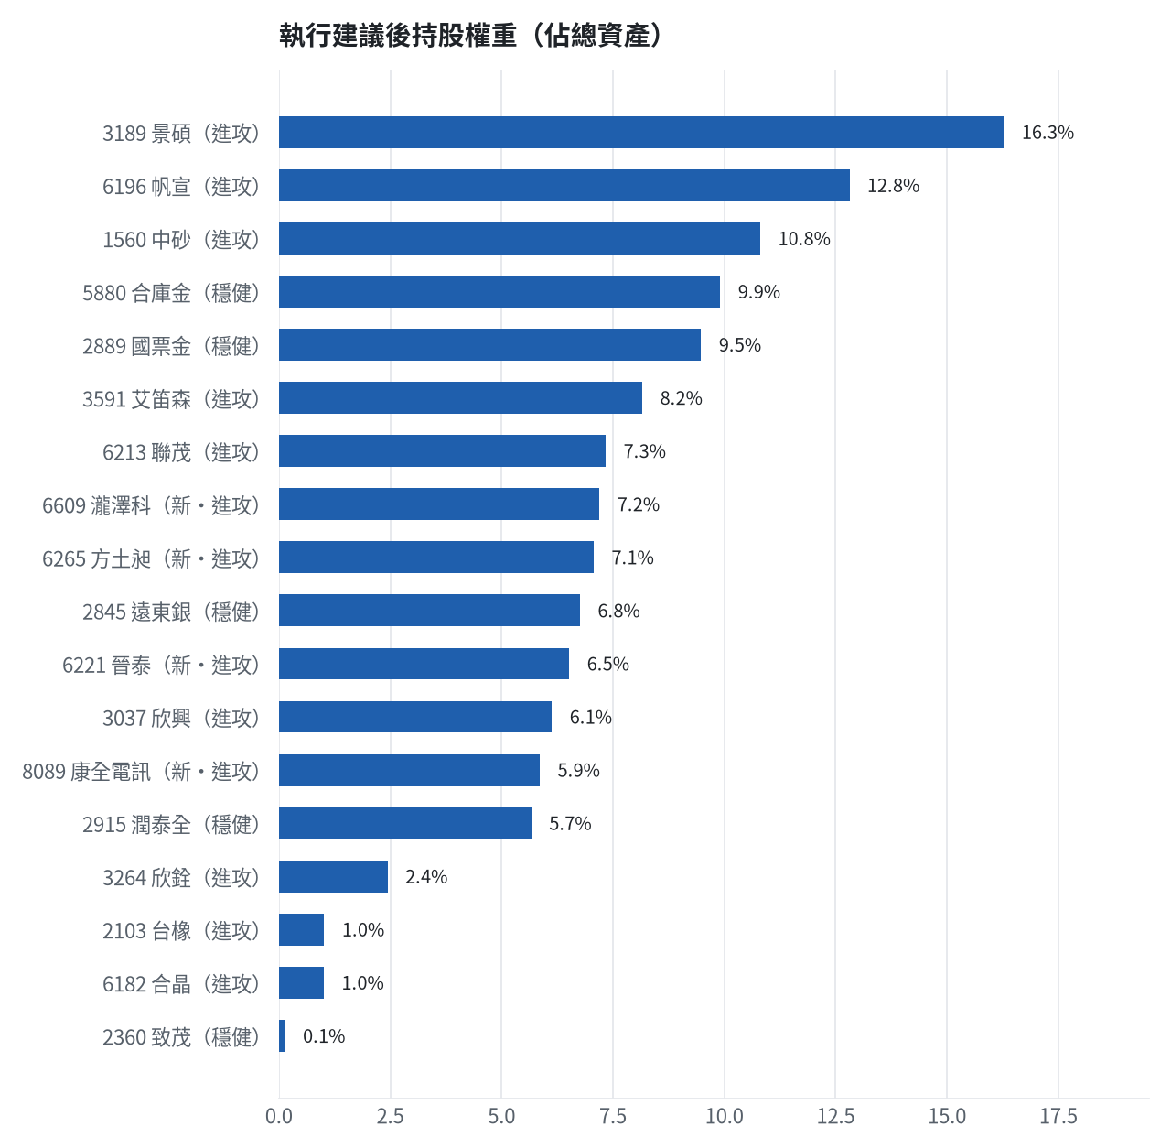
執行後持股配置
• 期貨戶轉入證券戶：675,300 元
台股投資競賽 盤後檢討與隔日預掛單 2026-11-06 | 36

Slide 37
競賽規則檢查
項目 | 結果 | 說明
禁止交易權證 | 通過 | 無權證標的
目前持股率 ≥ 70% | 通過 | 目前 98.0%（每日收盤檢查，未達扣報酬率 0.2%）
執行建議後持股率 ≥ 70% | 未通過 | 預估 43.6%（目標 90%）；注意只算實際成交，掛單未成交不算
交易過的標的 ≥ 5（每日收盤追蹤） | 通過 | 已成交 15 檔＋本次建議 = 19 檔；執行後持有 6 檔（未達每次扣報酬率 0.2%）
總交易筆數 ≥ 10 | 通過 | 累計 90 筆＋本次建議 17 筆 = 107 筆；剩餘 16 個交易日
融資借款在自訂上限內 | 通過 | 融資借款 0 元 / 上限 2,026,360 元（總資產 30%）
累積報酬為正（才列入排名） | 注意 | 目前累積報酬 -32.45%
台股投資競賽 盤後檢討與隔日預掛單 2026-11-06 | 37

Slide 38
模型健康度與調整 Agent
指標 | 樣本 | 表現
大盤隔夜跳空命中率 | 37 | 83.8%
個股隔夜跳空命中率 | 1599 | 72.2%
一個月推薦實際超額報酬 | 1316 | +1.27%
一個月推薦實際創新高比例 | 1316 | 46.9%
回測：前 20 名創新高率 / 基準 | 4 | 87.9% / 29.9%
回測：前 20 名月超額報酬 | 4 | +6.70%
• [高] 2026-11-06 大盤跳空預測 -2.83%，實際 -6.40%，誤差超過 3 倍誤差帶
• [高] 一個月推薦標的實際平均超額報酬 -6.85%，低於 -3.0%
• [高] 穩健籃一個月實際收正比例 22%（模型預估 64%），低於 55% 或比預估低 15% 以上
• [中] 穩健籃一個月平均最大回檔 -8.1%，超過 -7%
• [中] 穩健籃推薦後 5 日：收正比例 0%、平均最大回檔 -10.2%（警戒 45%／-5%）
• [高] 總資產自高點 10,198,741 回落 33.8%，超過 8%
• [高] 3189 單日虧損 -113,091 元，超過總資產 1.5%
• 偵測結果：2026-11-06 大盤跳空預測 -2.83%，實際 -6.40%，誤差超過 3 倍誤差帶；一個月推薦標的實際平均超額報酬 -6.85%，低於 -3.0%；穩健籃一個月實際收正比例 22%（模型預估 64%），低於 55% 或比預估低 15% 以上；穩健籃一個月平均最大回檔 -8.1%，超過 -7%；穩健籃推薦後 5 日：收正比例 0%、平均最大回檔 -10.2%（警戒 45%／-5%）；總資產自高點 10,198,741 回落 33.8%，超過 8%；3189 單日虧損 -113,091 元，超過總資產 1.5%。修正：未修改參數。
台股投資競賽 盤後檢討與隔日預掛單 2026-11-06 | 38

Slide 39
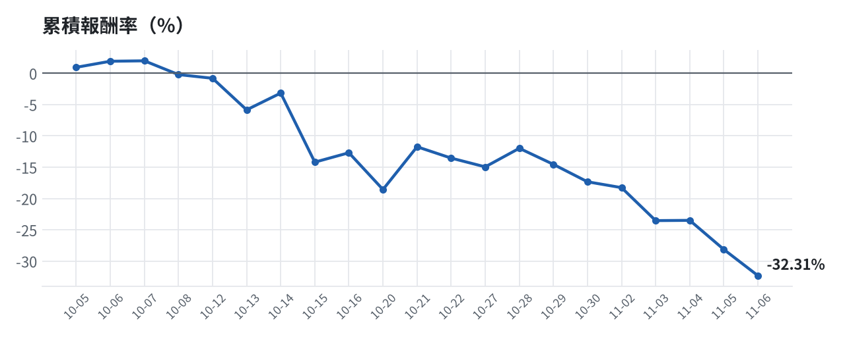
累積報酬走勢
台股投資競賽 盤後檢討與隔日預掛單 2026-11-06 | 39

